Slide 1



Slide 2

Segredos
Maria Sonia Laukaitis
19/01/2020

Slide 3

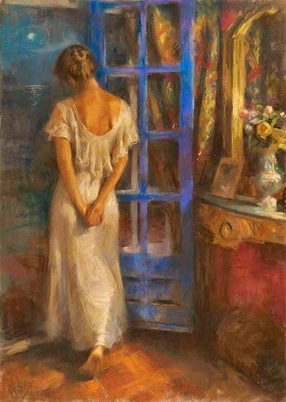

Slide 4
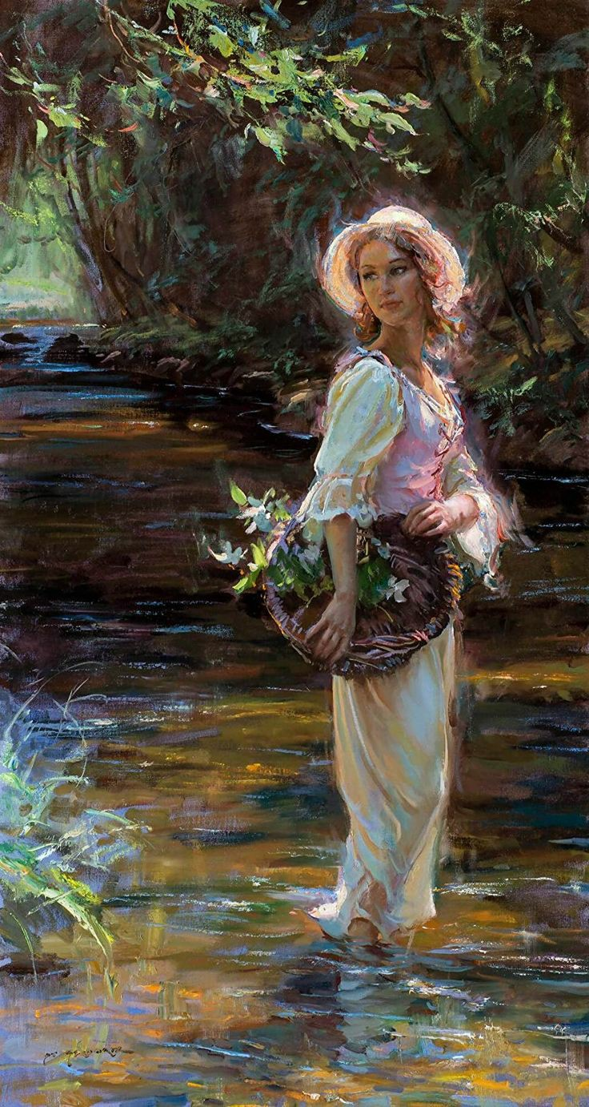
"Outrora ...
Ao encontrar seu
Triste olhar
Senti que escondias
Entre falsos risos
Uma alegria
Que não existia.

Slide 6
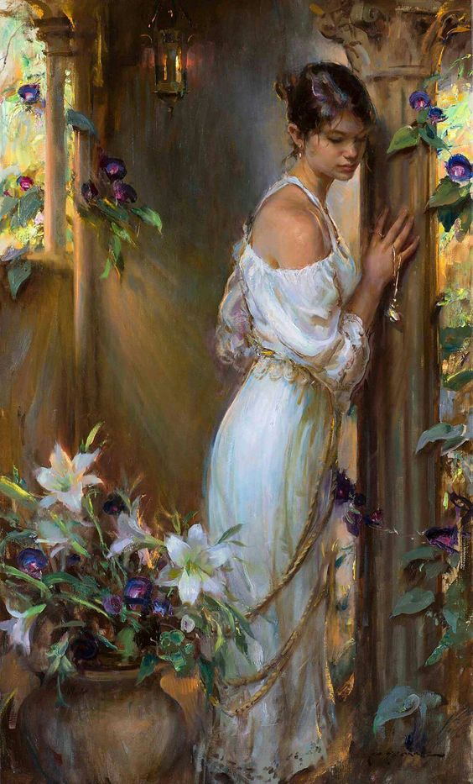
Segredos d'alma
Inquieta...
Tomo posse da sua dor
Confia e revela - me
O que te aflige
Divida comigo
Seja o que for...

Slide 8
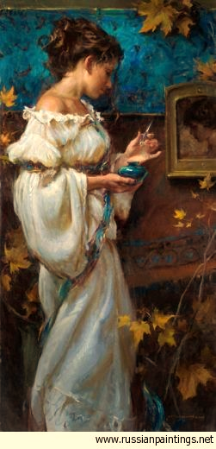
Seu silêncio
És revelador
Minha intuição
Seus segredos
Em confissão...

Slide 10
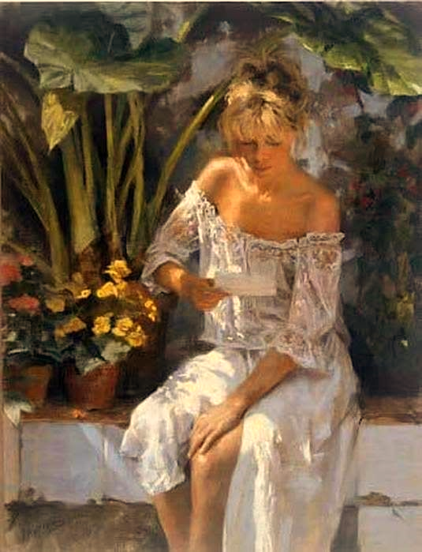
Tanto fiz ,agora me diz
Que faço eu, para
Voltar a ser feliz
Tamanha dor que
Deixastes...em meu peito

Slide 11


Slide 12
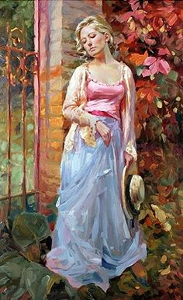
Dilacerando meu coração
Levando consigo
Os meus sonhos
Com que direito
Carregas o meu destino
Em suas mãos...“

Slide 14

Maria Sonia Laukaitis
Cléo Menegatt

Slide 15
Imagens: Internet e Acervo Pessoal
Texto: Maria Sonia Laukaitis
Música: O Tempo Vai Apagar-Roberto Carlos Instrumental)
http://www.sergrasan.com.br/cleoslides
Canal no Youtube:
http://www.youtube.com/c/CleoniceMenegattGoelzer
Criação, Formatação e Edição:
Cléo Menegatt
cmenegatt2016@gmail.com

